Slide 1
1. Giáo viên
SGK, kế hoạch bài dạy, thước thẳng, bảng phụ, máy chiếu, phiếu bài tập.
2. Học sinh
SGK, sách bài tập, thước thẳng, bảng nhóm

Slide 2











Slide 3


Hình thành kiến thức
Mở đầu
Luyện tập
Vận dụng
CÁC HOẠT ĐỘNG

Slide 4

HOẠT ĐỘNG
Mở đầu

Slide 5
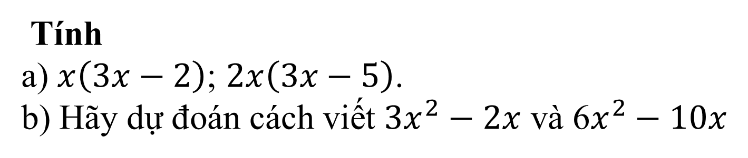
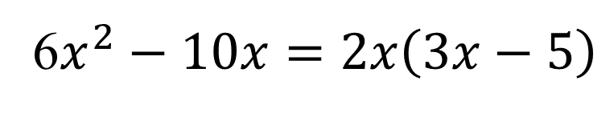
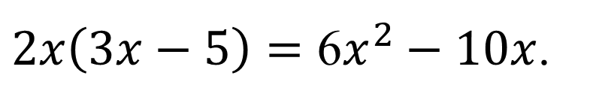
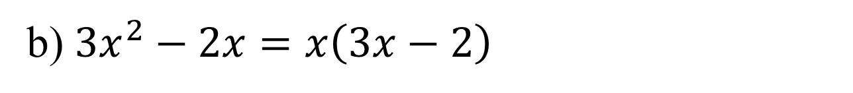
Tính
a) $x\left(3x−2\right)$; $2x\left(3x−5\right)$.
b) Hãy dự đoán cách viết $3x^{2}−2x$ và 6$x^{2}−10x$
Trả lời
a) $x\left(3x−2\right)=3x^{2}−2x$;
$2x\left(3x−5\right)=\text{6}x^{2}−10x$.
b) $3x^{2}−2x=x\left(3x−2\right)$
6$x^{2}−10x=2x\left(3x−5\right)$

Slide 6

CHƯƠNG I
ĐA THỨC NHIỀU BIẾN
BÀI 4
VẬN DỤNG HẰNG ĐẲNG THỨC VÀO PHÂN TÍCH ĐA THỨC THÀNH NHÂN TỬ
(Tiết 1)

Slide 7
Mục tiêu.
- Vận dụng được các hằng đẳng thức để phân tích đa thức thành nhân tử ở dạng: vận dụng trực tiếp hằng đẳng thức.

Slide 8

HOẠT ĐỘNG
Hình thành kiến thức

Slide 9

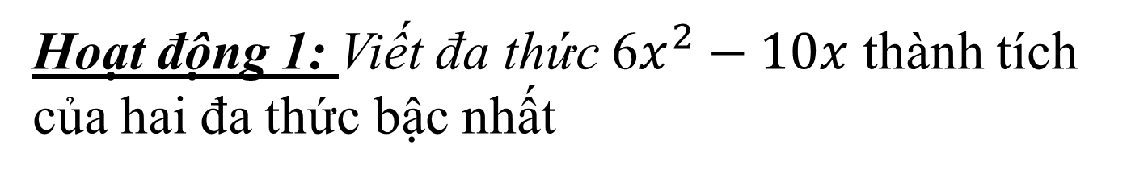
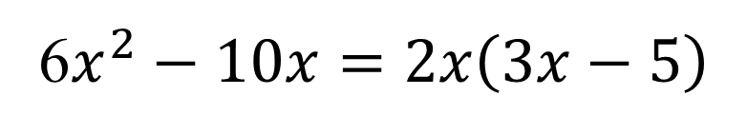
I. Phân tích đa thức thành nhân tử
Hoạt động 1: Viết đa thức 6$x^{2}−10x$ thành tích của hai đa thức bậc nhất
Trả lời
Em hiểu thế nào là phân tích đa thức thành nhân tử?
6$x^{2}−10x=2x\left(3x−5\right)$
Kiến thức trọng tâm: Phân tích đa thức thành nhân tử (hay thừa số) là biến đổi đa thức đó thành một tích của những đa thức.
Notes:
GV Đvđ : Khi ta biến đổi đa thức 6$x^{2}−10x$ thành tích $2x\left(3x−5\right)$ thì ta đã phân tích đa thức 6$x^{2}−10x$ thành nhân tử.

Slide 10

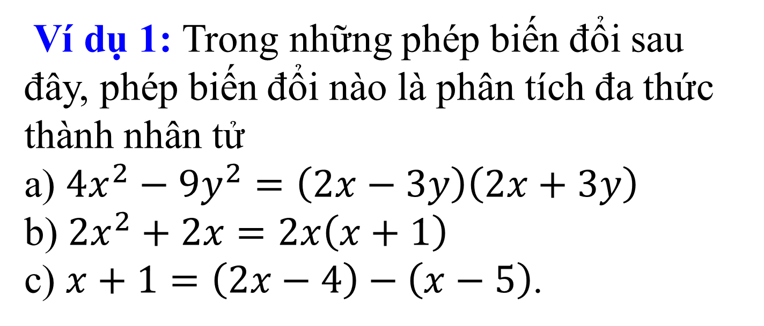
Ví dụ 1: Trong những phép biến đổi sau đây, phép biến đổi nào là phân tích đa thức thành nhân tử
a) $4x^{2}−9y^{2}=\left(2x−3y\right)\left(2x+3y\right)$
b) $2x^{2}+2x=2x\left(x+1\right)$
c) $x+1=\left(2x−4\right)−\left(x−5\right)$.

Slide 11
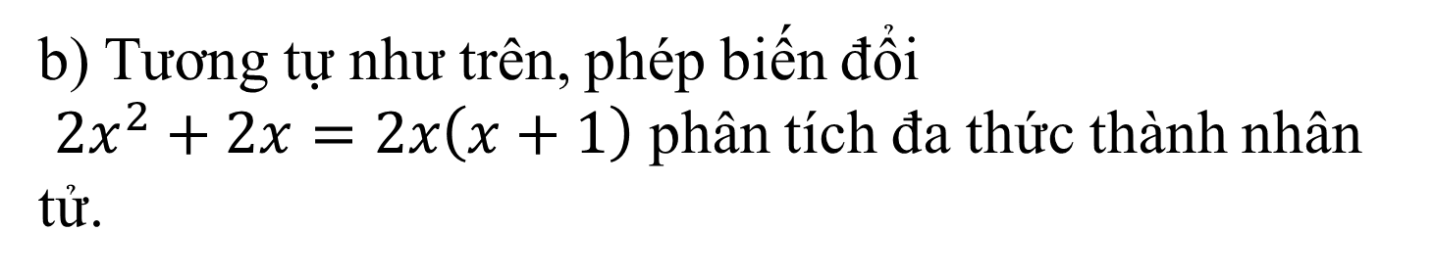
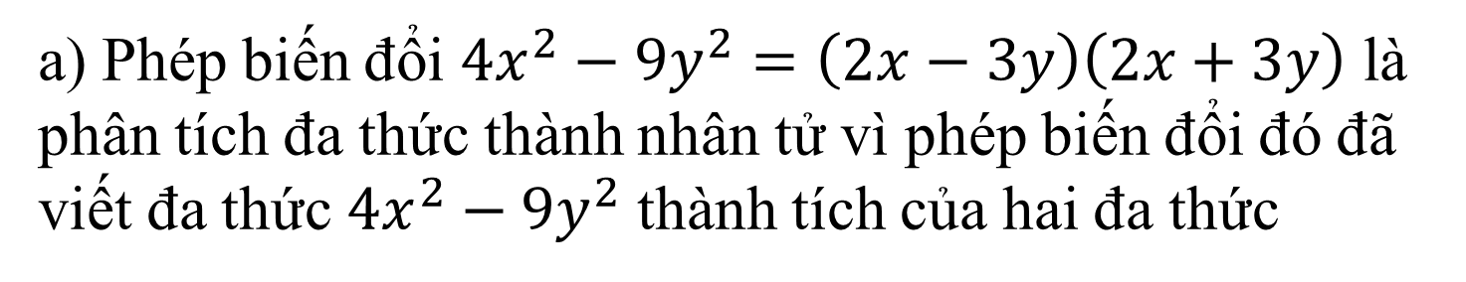
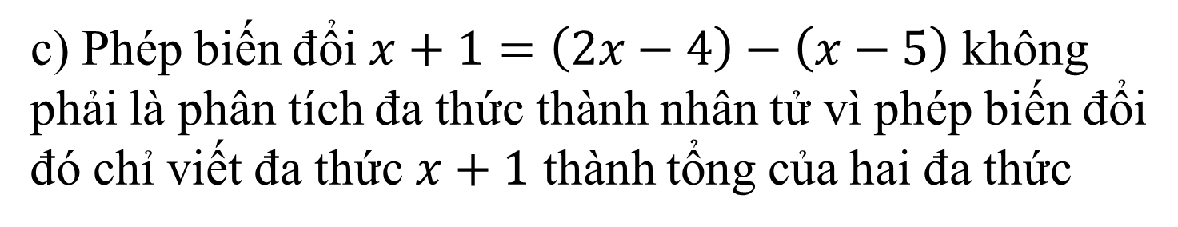
Giải
a) Phép biến đổi $4x^{2}−9y^{2}=\left(2x−3y\right)\left(2x+3y\right)$ là phân tích đa thức thành nhân tử vì phép biến đổi đó đã viết đa thức $4x^{2}−9y^{2}$ thành tích của hai đa thức
b) Tương tự như trên, phép biến đổi
$2x^{2}+2x=2x\left(x+1\right)$ phân tích đa thức thành nhân tử.
c) Phép biến đổi$x+1=\left(2x−4\right)−\left(x−5\right)$ không phải là phân tích đa thức thành nhân tử vì phép biến đổi đó chỉ viết đa thức $x+1$ thành tổng của hai đa thức

Slide 12

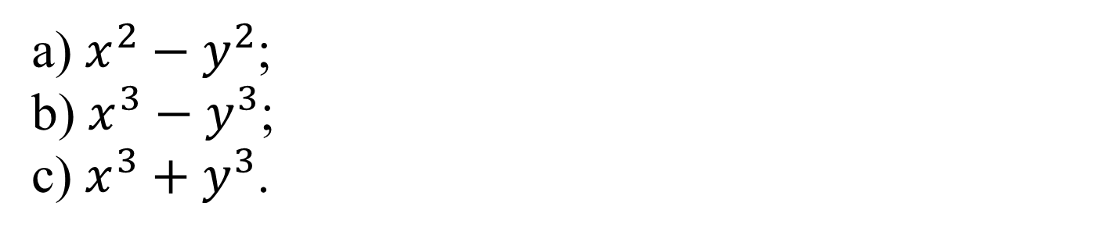
II. Vận dụng hằng đẳng thức vào phân tích vào phân tích đa thức thành nhân tử
1. Phân tích đa thức thành nhân tử bằng phương pháp vận dụng trực tiếp hằng đẳng thức
Hoạt động 2 (sgk/trang 25) Viết mỗi đa thức sau dưới dạng tích của hai đa thức:
a) $x^{2}{− y}^{2}$;
b) $x^{3}{− y}^{3}$;
c) $x^{3}{+ y}^{3}$.

Slide 13
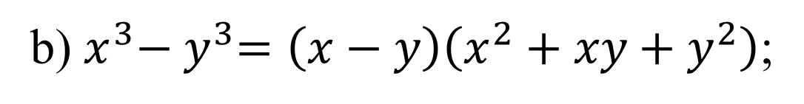
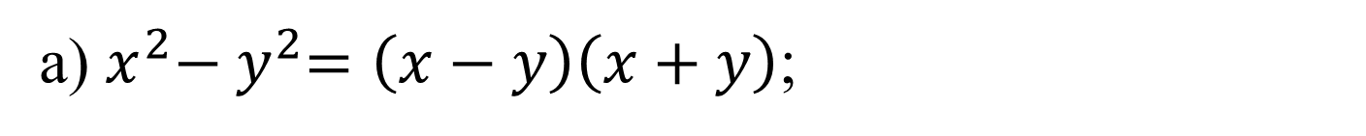
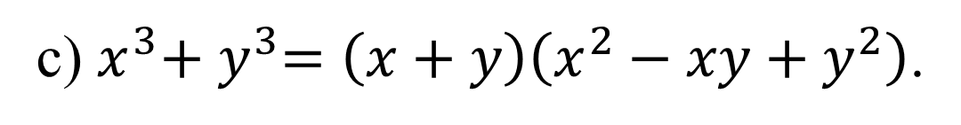
Hoạt động 2 (sgk/trang 25) Viết mỗi đa thức sau dưới dạng tích của hai đa thức:
Giải
a) $x^{2}{− y}^{2}=\left(x−y\right)\left(x+y\right)$;
b) $x^{3}{− y}^{3}=\left(x−y\right)\left(x^{2}+xy+y^{2}\right)$;
c) $x^{3}{+ y}^{3}=\left(x+y\right)\left(x^{2}−xy+y^{2}\right)$.

Slide 14
Ví dụ 2 (sgk/trang 25) Phân tích mỗi đa thức sau thành nhân tử
a) ${4x}^{2}−9$; b) ${49x}^{2}{−81y}^{2}$; c) ${8y}^{3}+1$.

Slide 15

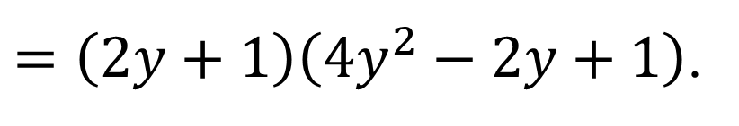
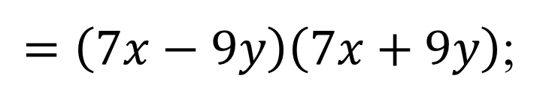
Giải
a) ${4x}^{2}−9={\left(2x\right)}^{2}−3^{2}=\left(2x−3\right)\left(2x+3\right)$;
b) ${49x}^{2}{−81y}^{2}={\left(7x\right)}^{2}−{\left(9y\right)}^{2}$
$=\left(7x−9y\right)\left(7x+9y\right)$;
c) ${8y}^{3}+1={\left(2y\right)}^{3}+1^{3}$
$$=\left(2y+1\right)\left[{\left(2y\right)}^{2}−2y.1+1^{2}\right]$$
$=\left(2y+1\right)\left({4y}^{2}−2y+1\right)$.
Nhận xét: Cách làm như ví dụ trên được gọi là phân tích đa thức thành nhân tử bằng phương pháp vận dụng trực tiếp hằng đẳng thức

Slide 16
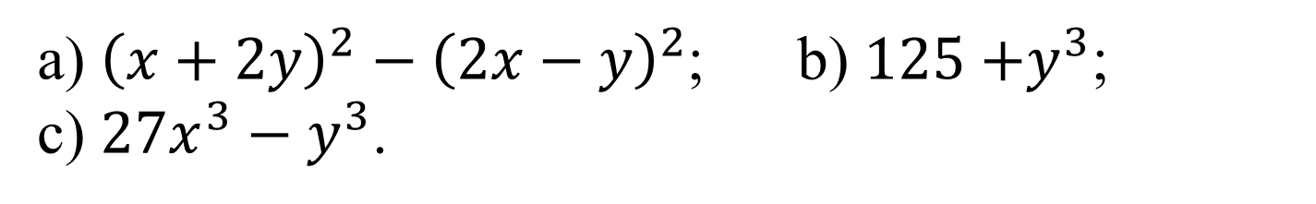
Luyện tập 1 (sgk/trang 25) Phân tích mỗi đa thức sau thành nhân tử
a) ${\left(x+2y\right)}^{2}−{\left(2x−y\right)}^{2}$; b) $125{+y}^{3}$;
c) ${27x}^{3}−y^{3}$.

Slide 17
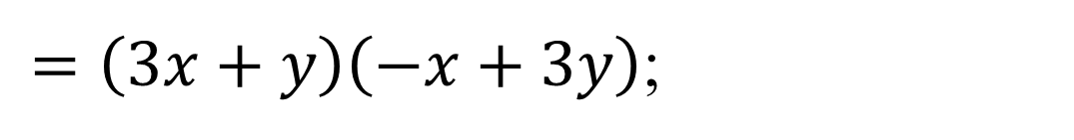
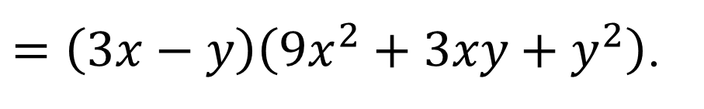
Giải
a) ${\left(x+2y\right)}^{2}−{\left(2x−y\right)}^{2}$
$$=\left[\left(x+2y\right)+\left(2x−y\right)\right]\left[\left(x+2y\right)−\left(2x−y\right)\right]$$
$$=\left(x+2y+2x−y\right)\left(x+2y−2x+y\right)$$
$=\left(3x+y\right)\left(−x+3y\right)$;
b) $125{+ y}^{3}=5^{3}+y^{3}=\left(5+y\right)\left(5^{2}−5y+y^{2}\right)$
$=\left(5+y\right)\left(25−5y+y^{2}\right)$;
c) ${27x}^{3}−y^{3}={\left(3x\right)}^{3}−y^{3}$
$$=\left(3x−y\right)\left[{\left(3x\right)}^{2}+ 3x.y+y^{2}\right]$$
$=\left(3x−y\right)\left({9x}^{2}+3xy+y^{2}\right)$.

Slide 18

HOẠT ĐỘNG
Luyện tập

Slide 19
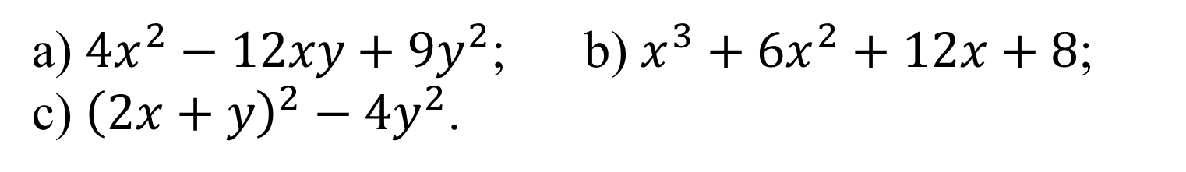
Dạng 1: Phân tích đa thức thành nhân tử bằng phương pháp vận dụng trực tiếp hằng đẳng thức
Phương pháp giải: Sử dụng hằng đẳng thức để giải
Bài tập 1a, b, d (sgk/trang 26)
a) ${4x}^{2}−12xy+9y^{2}$; b) $x^{3}+6x^{2}+12x+8$;
c) ${\left(2x+y\right)}^{2}−{4y}^{2}$.

Slide 20
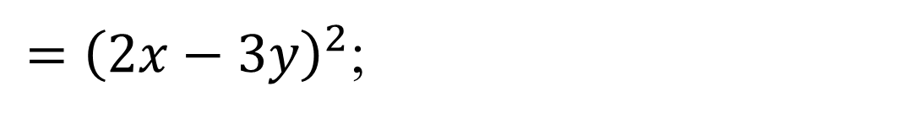
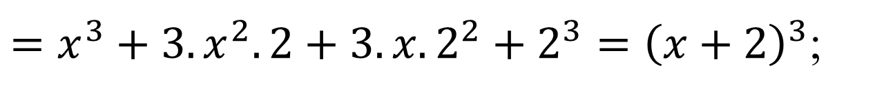
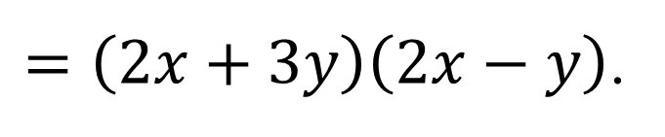
Giải
a) ${4x}^{2}−12xy+9y^{2}={\left(2x\right)}^{2}−2.2x.y+{\left(3y\right)}^{2}$
$={\left(2x−3y\right)}^{2}$;
b) $x^{3}+6x^{2}+12x+8$
$=x^{3}+3.x^{2}.2+3.x.2^{2}+2^{3}={\left(x+2\right)}^{3}$;
c) ${\left(2x+y\right)}^{2}−{4y}^{2}={\left(2x+y\right)}^{2}−{\left(2y\right)}^{2}$
$$=\left[\left(2x+y\right)+2y\right]\left[\left(2x+y\right)−2y\right]$$
$$=\left(2x+y+2y\right)\left(2x+y−2y\right)$$
$=\left(2x+3y\right)\left(2x−y\right)$.

Slide 21

HOẠT ĐỘNG
VẬN DỤNG

Slide 22
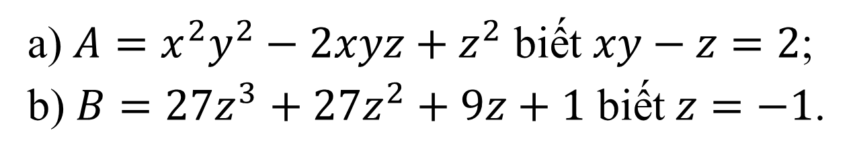

Bài tập: Tính giá trị của mỗi biểu thức sau:
a) $A=x^{2}y^{2}−2xyz+z^{2}$ biết $xy−z=2$;
b) ${B=27z}^{3}+{27z}^{2}+9z+1$ biết $z=−1$.
Giải
a) Ta có : $A=(x{y)}^{2}−2.xy.z+z^{2}{=\left(xy−z\right)}^{2}$
Thay $xy−z=2$ vào $A$, ta có $A=2^{2}=4$.
b) Ta có: ${B=27z}^{3}+{27z}^{2}+9z+1={\left(3z+1\right)}^{3}$
Thay $z=−1$ vào $B$, ta có $B={[3.\left(−1\right)+1]}^{3}=−$8.

Slide 23
HƯỚNG DẪN VỀ NHÀ
- HS ôn tập kiến thức vừa học (cách phân tích đa thức thành nhân tử bằng phương pháp vận dụng trực tiếp hằng đẳng thức).
- Xem trước phần 2 phân tích đa thức thành nhân tử bằng phương pháp thông qua nhóm số hạng và đặt nhân tử chung.

